Slide 1
Problema e Avaliação de Cenário:
A Fase de Acolhimento de Recurso sobre Processo Administrativo Previdenciário é essencial para celeridade dos julgamentos. Nessa perspectiva, foram metodificados e organizados vários passos para sua sistematização e automatização, sendo eles:
coleta de dados, integração c/ bases de dados;
geração de documentos e encaminhamento para o CRPS, CAJ ou JUNTA, dependendo do caso.
A automação permitiu otimizar a eficiência e acumular experiências; contudo, implicou no desmonte de setores e, mesmo obtendo sucesso em 91%, ainda represa 9% (resíduos para ação humana).
Proposta deste projeto: desenvolver uma solução de ML para detectar e direcionar processos, evitando represamento de resíduos e garantindo inclusão dentro do prazo limite para criação de grupos de trabalho.
Notes:
esse experimento vem de um projeto meu que eu tenho muito orgulho e carinho
o meu projeto e sobre gestao de processos de trabalho
direcionar rapido e com qualidade o fluxo ajuda a manter o equilibrio nas analises
todos os orgaos de vcs tem um fluxo de distribuicao e analise de processo

Slide 2
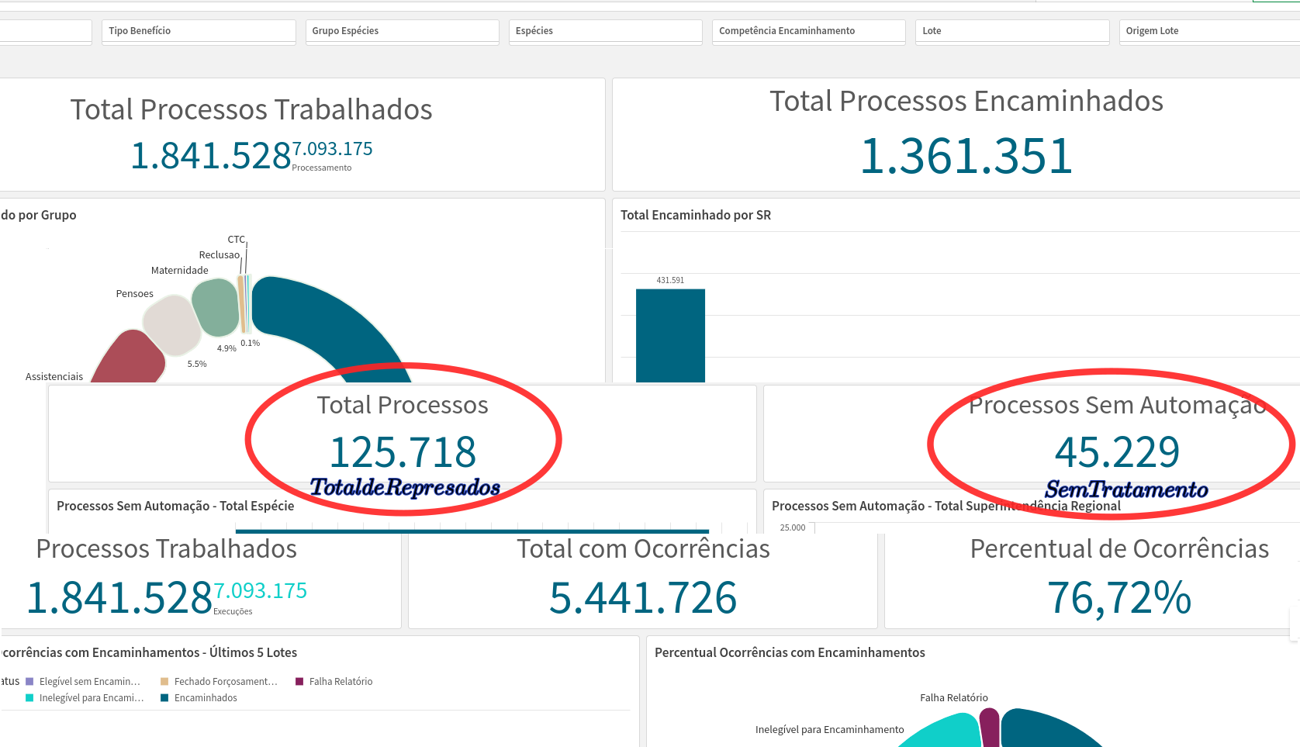
Painel de Recursos
Notes:
Alguns números:
5.441.726 processos em acompanhamento (guardados no banco e com seus estados acompanhados, mesmo que não processados)
1.846.528 (desde 2022 e ainda mais de 800.000 antes da feitura do painel) trabalhados com cruzamento ativo de informações e destes 125.000 perda de objeto por litispendência.
1.361.351 (mais 70 mil de agosto que o quicksense não subiu, além de 430 mil anteriores ao painel) de processos encaminhados no padrão do algoritmo de elegibilidade (ouro, prata ou bronze).
80.426 processos parados aguardando ação humana dos quais não é possível processar, mesmo sendo de espécies conhecidas.
125.718 que não é possível processar e não existem políticas de tratamento.

Slide 3
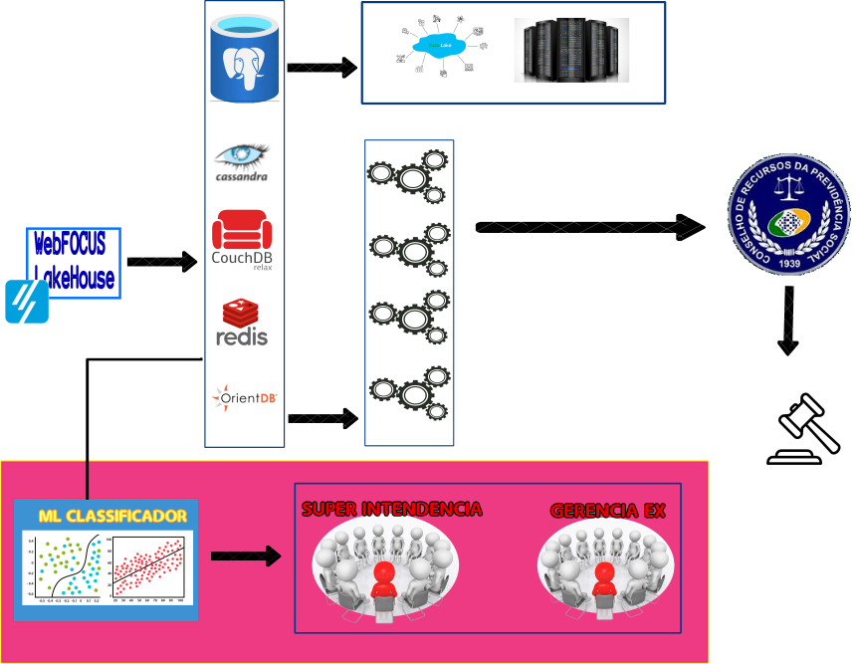
Fluxo futuro com a Solução de Classificação em vermelho
Notas de Implementação
A solução seria utilizar um mecanismo classificador em ML para interceptar o processamento do dado no pipeline e colocar uma label nas categorias :
automatizável sem problemas
necessária análise por servidor envio para definição política
envio para grupo especializado
Desta maneira, conseguiria enviar ao grupo correto os que sejam classificados para tal e continuar com o fluxo padrão.
O envio sendo feito em tempo hábil, mesmo que com pequenas falhas, permitiria tratá–los e acompanhá–los sem refazer a estrutura que já existe.
Notes:
lembrar de falar das labels que sao as classes automatizavel sem problemas : oque eu tenho hj
analise por servidor na gex ou local
definicao de politica no nível mais alto em reunioes
e envio para grupo sendo feito atraves de trabalho especializado
tirar uma classe significa reposicionar o filtro no pipeline de producao e aumenta o impacto no negocio

Slide 4
Obtenção dos Dados e preparação da Massa com label’s para os experimentos
Em parceria com a SR/SP, coletamos dados dos últimos dois anos. Inicialmente com 39 variáveis independentes para cada processo, Ex: sub_status, status_final, eh_elegivel, regra_elegibilidade, processou, houve_falha, inelegivel, eh_primeira_entrada, pesquisou_tarefa_principal, resposta_pergunta, anexou_arquivo, tem_subtarefa_instrucao, situacao_encaminhamento, detalhe_encaminhamento, tipo_status_envio, processou_encaminhamento, etc...
A partir dos experimentos (testes de importância do quocientes no cálculo das classes pelos modelos de Regressão linear e RandomForest, matrizes de correlação e experimentação empírica), as variáveis foram reduzidas/otimizadas
Chegamos a 17.
Depois prospectou-se o tratamento e codificação para as variáveis não numéricas e o escalonamento para as variáveis numéricas.
Notes:
tive q esbalecer parceria com a sr1 pois so ela tinha os que estavam trabalhando pois estavam fora de meu sistema
lembrar de lembrar dos testes de importancia de quoeficientes e importancia por permutacao e matrizes de correlacao com uso da label

Slide 5
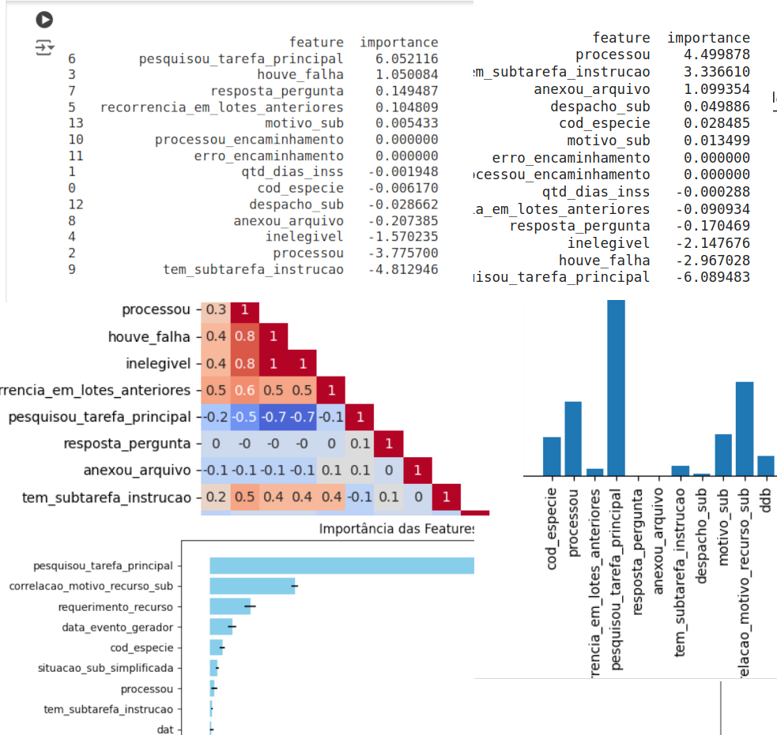
Engenharia de Features
Gráficos que demonstram o impacto
Negativo das variáveis independentes processadas pelo meu modelo, que tinham forte correlação (por serem
fruto de processamento e
cruzamento nos meus pipelines), principalmente “processamento tarefa principal” e “houve_falha” ( ambas retiradas)
Ademais, foi inserida uma variável nova chamada situacao_comp que é uma relação entre duas variáveis e que melhorou a predição do modelo
Notes:
preponderancia das variaveis oriundas de processamento
Parte sobre Engenharia de Features
desafio era que os processos tinham sido processadas muitas vezes e as variaveis de processamento tinham correlacao com a predicao
a engenharia de feature foi feita varias vezes indo e voltando da fase de tuning dos modelos
teste de features importance e quoeficientes
pesquisou tarefa principal aparece na matriz de correlacao e na importancia por permuta.
lembrar de citar que as variaveis povoadas pelo processamento do robo foram extirpados e que foi criada uma variavel de correlacao
f1 score usa a media harmonica
de recall e precisao
para resolver o problema de tendencia de inersamente entre recall e precisao o recall privilegia o
as 17 variaveis vem do fato de querer usar o quanto antes e pegar dados antes do processamento
o fato de 6 variaveis ind serem datas relativas ao objeto do recurso forca a constante retreino a cada tempo

Slide 6
Escolha dos Modelos e Treinamento:
Foram realizados cerca de 60 experimentos (tentativas de obtenção de dados com as mais diversas variações).
Após os treinamentos iniciais, removemos mais algumas variáveis para melhorar a generalização do modelo, aumentando o equilíbrio entre as variáveis preditoras.
O modelo de regressão logística foi abandonado em detrimento do Random Forest devido à sua melhor performance e precisão, e o número de classes preditas foi reduzido para 3 e 2 classes para melhor ajuste do treinamento.
Verificou-se que com 3 classes, o modelo previa bem a classe "necessária análise por servidor", mas apresentava dificuldade ao tratar das 2 classes restantes.
Por isso, elas foram fundidas em uma única classe. Porém, essa abordagem, na prática, não contribui do ponto de vista do negócio, pois irá requerer intervenção humana no futuro para separá-las.
Desenvolvemos uma abordagem híbrida: um modelo binário para prever "automatizável sem problemas" com alto acerto e modelos de três classes para prever as demais categorias, melhorando a precisão e eficiência da predição.
Notes:
começamos com acuracia alta mas baixamos assim que refizemos engenharia de features
usei um pipeline de caderno com uso de import_ypnb e selecao do modelo precedente igual ao marco aurelio
tirar uma classe significa reposicionar o filtro no pipeline de producao e aumenta o impacto no negocio
precisao quanto mais vc previu errado vc e penalizado -- se eu persigo a precisao eu fico conservador demais
recall quanto mais vc nao previu vc perde ---se eu persigo o recall eu aumento o risco
o f1 equilibra essas forcas
abondonei o erro medio em detrimento do f1 score
levar em conta a certeza do acerto colocando os que acerta 100 por cento e nao..
meus resultados nao buscaram o melhor resultado especifico e sim maior controle no processo tendo peso maior o negocio em si e nao uma metrica apenas do modelo
classificacao multiclasse
treinamento com duas classes as ultimas consolidadas e treinamento tirando a classe do dataset e retreinando
eu queria ter controle de precisao sobre as classes ou seja deixar que determinadas classes se compartassem usando a curva roc eu tinha que abarcar todas as classes
inspiracoes onevsone classifier
e onevsrest classifier
o controle eu controlo qual classe vai fazer oque ou seja eu tenho uma camada de orquestracao dos modelos
ensemble nao foi usado pois nao permitia controle
solucao permitia o uso de funcoes para gerenciar os conflitos de previsao para tratamento inter modelos e usar
peso sobre classes curva roc

Slide 7
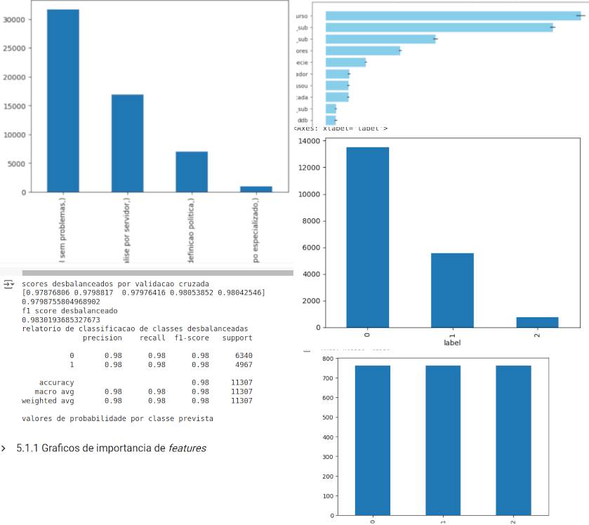
Resultado Eng. Features
Nos Gráficos aparecem a melhoria no equilíbrio das variáveis preditores e também o desbalanceamento das classes tanto em quatro como em três classes.
Existe também um score relativo a implementação de um modelo binário.
O desbalanceamento das classes foi tratado com sub amostragem das classes majoritárias.

Slide 8
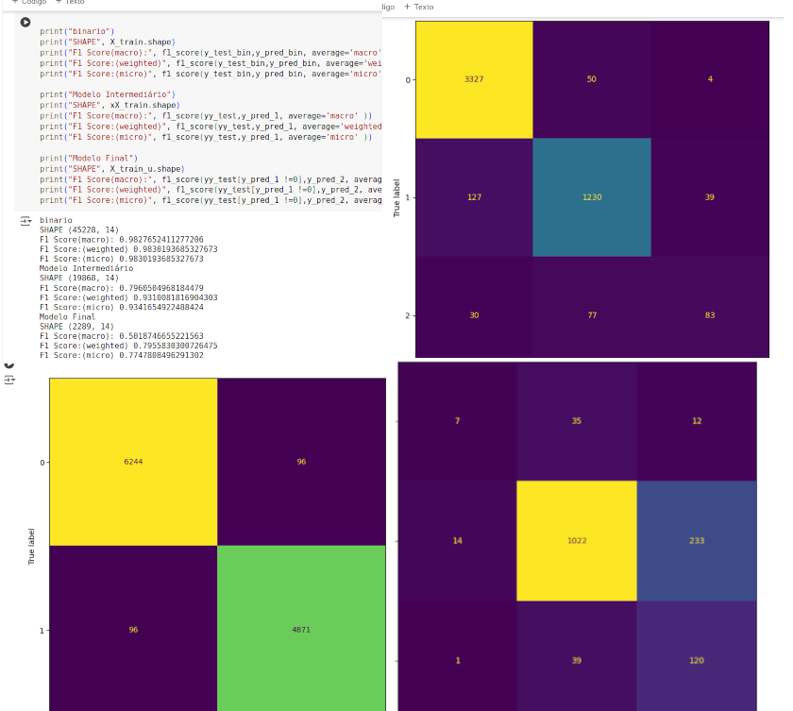
Resultado Classe à Classe
Demonstração das Matrizes de Confusão de um modelo binário e de dois modelos de três classes em que um deles foi treinado com classes desbalanceadas e outro com classes balanceadas . O modelo escolhido foi o XGBOOST
Com ajustes feitos pela melhor pontuação do Grid Searchcv para os seguintes hiperparâmetros:
'min_child_weight','eta' ,‘gamma','max_depth',’n_estimators'
Os nomes dos modelos estão pensados como modelo de encadeamento sendo o binário a entrada da previsão o intermediário o modelo de 3 classes treinado sem balanceamento de classes e o final o de três classes com balanceamento
Notes:
a opcao por modelos encadeados veio de nao conseguir um ajuste global mas ajustes especificos em determinadas classes
essa abordagem permite isolar os bons resultados e trabalhar nas classes que tem resultados ruins e abre um pouco a caixa do algoritmo

Slide 9
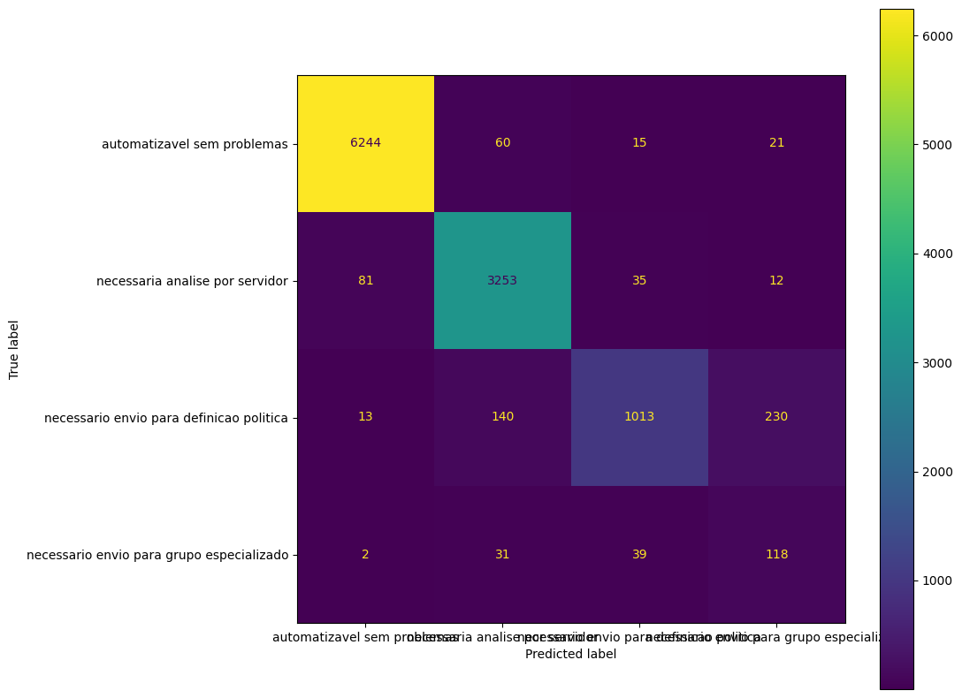
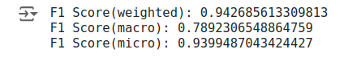
Resultado Consolidação
A matriz mostra os resultados e f1 score.
Os resultados poderiam ser melhores caso eu trate o vazamento entre os modelos ( usando o segundo ranqueado no predict_proba) contudo isso ficará para outro momento.
Modelo Binário:
Entrada
3 Classes: desbalanceado
3 classes: balanceado
X
X-y0
X - (y0 +y1)
y0 + y1 +y2
ŷ
Notes:
validacao do modelo no tempo
perseguidor

Slide 10

Considerações finais
Ao final do bootcamp a conclusão é que esse modelo pode ser usado para otimizar os processos internos de direcionamento de tarefas ( precisa ser testado com o tempo) e que a aplicação dele hoje, mesmo sendo inicial, pode dar ótimos frutos ( encaminhei alguns em que apliquei a previsão, que estavam fora da massa, e eles estão sendo tratados e não foram devolvidos (ainda não me responderam contudo se fosse erro crasso já teriam devolvido) ).
Também ao avaliar os pesos da previsão verifiquei algumas correlações interessantes ( caso da ddb e situacao_sub com o despacho oque significa que durante um tempo determinado despacho feito levou a analises equivocadas da instrução de recurso além de várias correlações que estudarei)
Tive insights de como usar esse tipo de modelos no acolhimento da análise inicial podendo gerar uma melhor qualidade de análise através do direcionamento para especialistas quando necessário ( especialista em aposentadoria com nível de complexidade maior etc..) além do uso para analisar a qualidade de despachos e análises de processos iniciais.
Publicamos o caderno e o dataset anonimizado no github/gitlab https://github.com/claudiomarcosasilva/apresentacao_bootcamp_enap_2024
https://gitlab.com/claudiomarcoz/apresentacao_bootcamp_enap_2024

